Slide 2
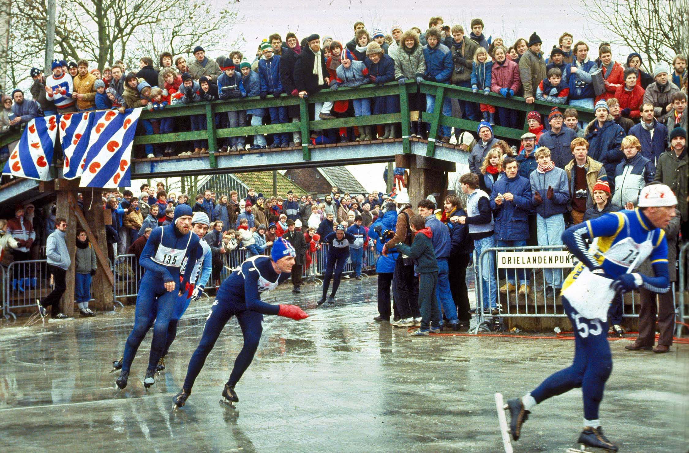
3 Klimaatverandering in perspectief
Notes:
Afbeelding: Elfstedentocht

Slide 3
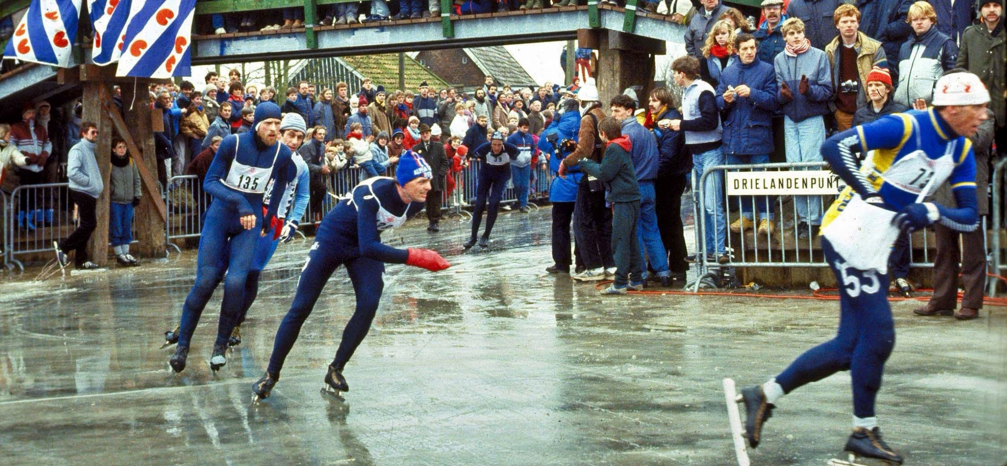
3 Klimaatverandering in perspectief
Hoofdvraag
Welke gevolgen kan de klimaatverandering in de 21e eeuw hebben voor natuur en mens?
Notes:
Afbeelding: Elfstedentocht

Slide 4
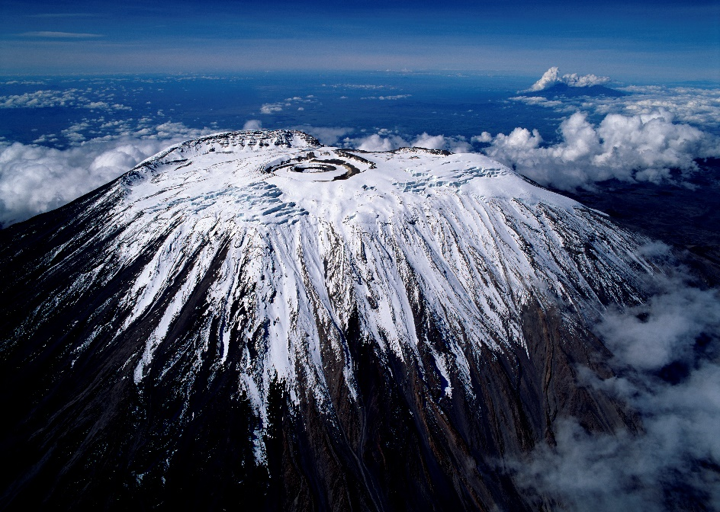
3.1 De geschiedenis herhaalt zich?
Deelvragen
Wat is de invloed van natuurlijke factoren op klimaatveranderingen?
Welke invloed heeft de mens op klimaatveranderingen?
Welke onzekerheden zijn er over de oorzaken en de gevolgen van het versterkte broeikaseffect?
Notes:
Afbeelding: Kilimanjaro

Slide 5
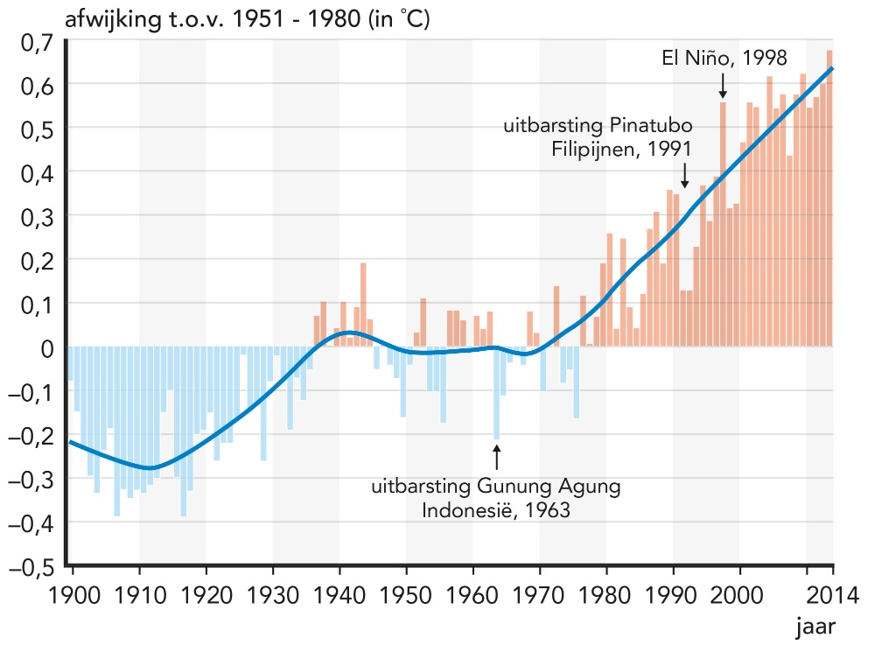
3.1 De geschiedenis herhaalt zich?
Ophef over klimaatverandering
► Oorzaken van klimaatverandering in het verre verleden:
veranderende ligging van de continenten, Milankovitch-variabelen en de invloed van de zon.
Klimaatverandering laatste decennia sneller door de mens.
● Vanaf 1978 vertoont de temperatuur een sterke stijging. Dit kan veroorzaakt zijn door natuurlijke factoren, maar ook door de mens.
Notes:
Afbeelding: Afwijking gemiddelde wereldtemperatuur, 1880-2014

Slide 6
3.1 De geschiedenis herhaalt zich?
Natuurlijke factoren
● Externe variabelen: factoren die het klimaatsysteem van buitenaf beïnvloeden:
Vulkaanuitbarstingen kunnen zorgen voor een lagere luchttemperatuur: stof reflecteert het zonlicht ➔ verkoeling.
Zonneactiviteit beïnvloedt het klimaat: hoe meer donkere zonnevlekken te zien zijn, hoe actiever de zon ➔ meer straling ➔ warmer op aarde.
● Interne variabelen: factor van binnen het klimaatsysteem:
Zeestromen (El Niño/ El Niña) zorgen elke drie tot zeven jaar voor weersverandering op een groot deel van de aarde.

Slide 7
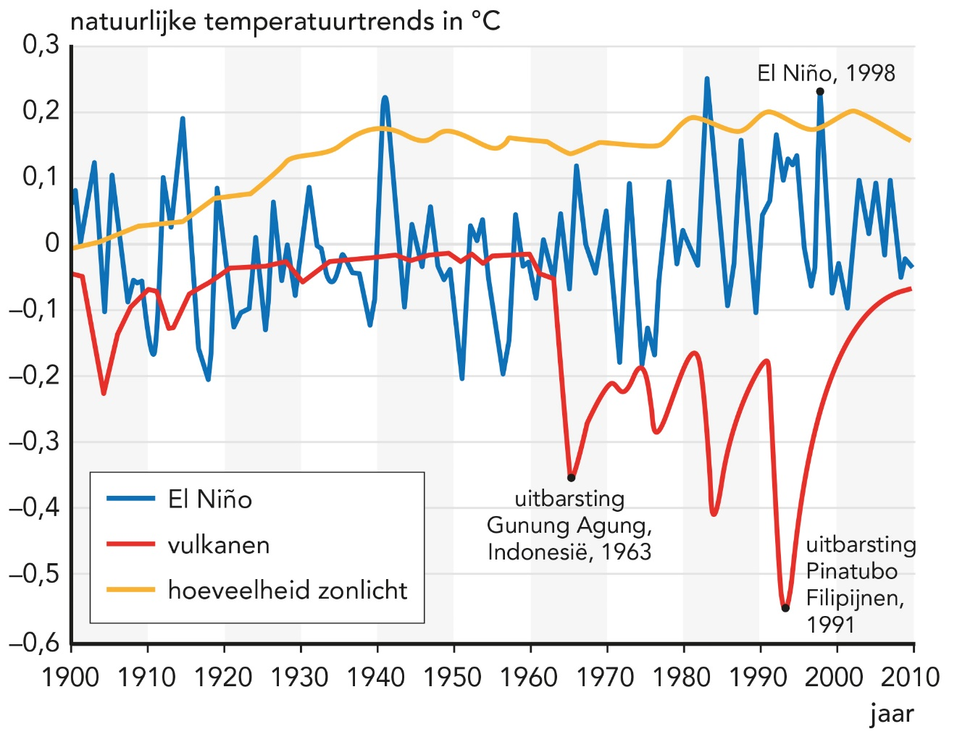
3.1 De geschiedenis herhaalt zich?
Natuurlijke factoren
Drie natuurlijke oorzaken van klimaatverandering 1900-2010
Notes:
Afbeelding: Drie natuurlijke oorzaken van klimaatverandering 1900-2010

Slide 8
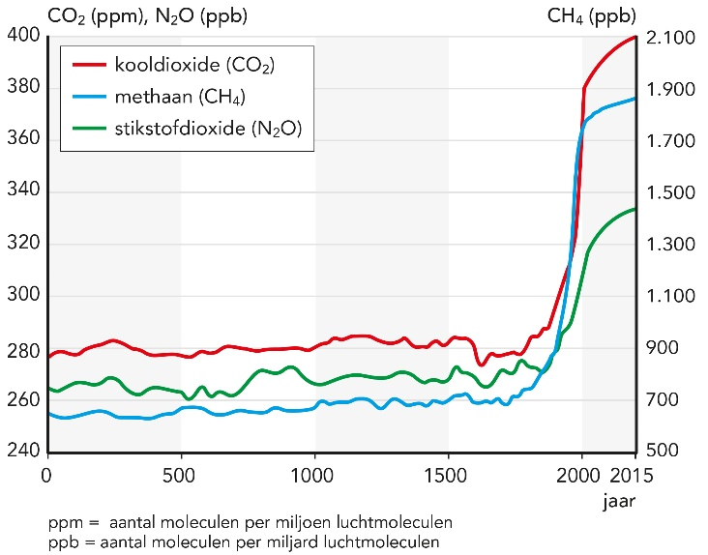
3.1 De geschiedenis herhaalt zich?
Broeikasgassen
► CO₂ (kooldioxide), CH₄ (methaan) en NO₂ (stikstofdioxide) Deze gassen en waterdamp verhogen de temperatuur op aarde gemiddeld 31° C ➔ broeikaseffect.
Toename van deze gassen door bevolkingsgroei, de ontwikkeling in de landbouw en de industrie ➔ versterkte broeikaseffect.
Notes:
Afbeelding: Concentratie van de broeikasgassen CO2, N2O en CH4, 0 - 2015.

Slide 9
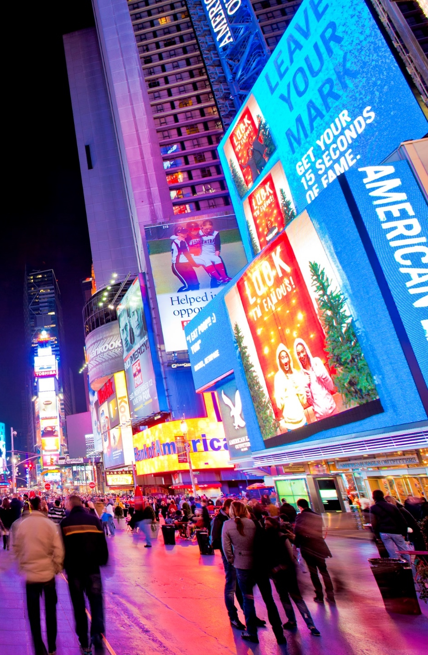
3.1 De geschiedenis herhaalt zich?
De rol van de mens
► Snelle bevolkingsgroei vanaf 1800 ➔ vraag naar voedsel nam snel toe. Natte rijstvelden en veestapel produceren methaan ➔ toename methaan in de atmosfeer.
● Toename van het CO₂-gehalte wordt veroorzaakt door demografische factoren en economische ontwikkeling ➔ meer gebruik van fossiele brandstoffen door de mens en industrie.
Energiegebruik in steden verhoudingsgewijs hoger ➔ hogere CO₂-uitstoot.
Notes:
Afbeelding: Times Square in New York, een voorbeeld van hoog energieverbruik.

Slide 10
3.1 De geschiedenis herhaalt zich?
De rol van de mens
● Door verstening is de temperatuur in steden hoger dan in minder bebouwde gebieden:
‒ (Regen)water wordt versneld afgevoerd ➔ minder kans op verdamping.
‒ Instraling van de zon wordt meer omgezet in voelbare warmte ➔ steen heeft grote warmtecapaciteit.
‒ Albedo is in de stad lager dan op het platteland ➔ weinig terugkaatsing van straling.

Slide 11
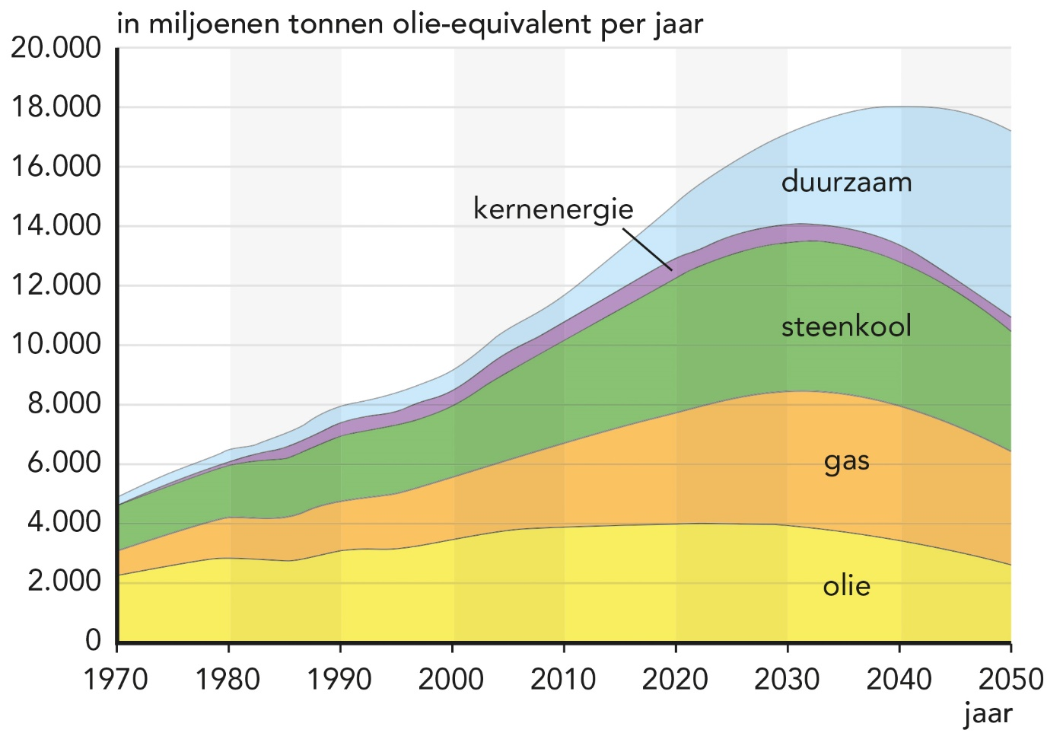
3.1 De geschiedenis herhaalt zich?
Toekomst
► Fossiele brandstoffen tot 2035 van groot belang voor het energiegebruik.
Notes:
Afbeelding: Verwachting en energieconsumptie, 1970-2050, in miljoen ton per jaar

Slide 12
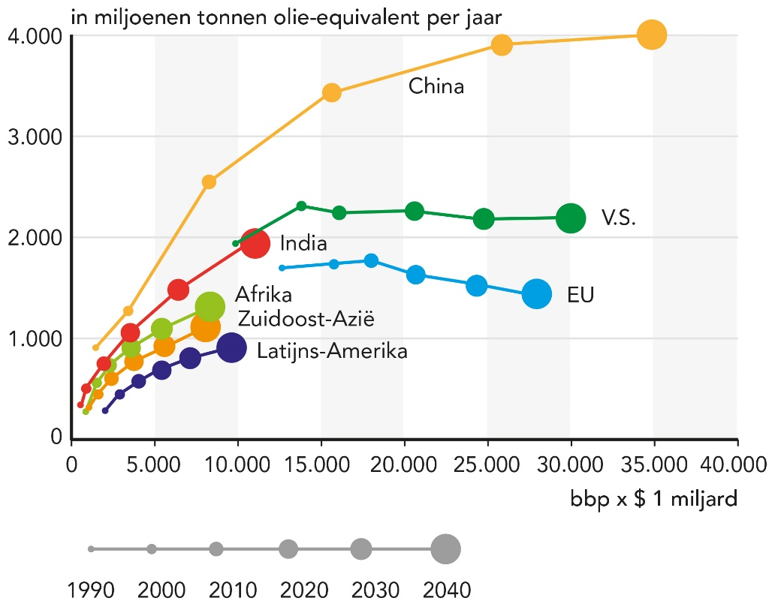
3.1 De geschiedenis herhaalt zich?
Toekomst
► China en India zijn grootverbruikers. Afrika in de toekomst ook?
De inzet van duurzame energiebronnen in de toekomst zal bepalend zijn voor het klimaat.
Notes:
Afbeelding: Bijdrage van de verschillende regio’s aan de energieconsumptie, 1990-2040, in miljoen ton per jaar

Slide 13
3.1 De geschiedenis herhaalt zich?
Gevolgen voor de temperatuur
► Verandering in factoren kan verschillende gevolgen hebben in verschillende gebieden. Om de effecten in kaart te brengen is veel onderzoek nodig.
● Een prognose is wel mogelijk: daarbij wordt uitgegaan van verschillende toekomstscenario’s.
Een conclusie is dat de gemiddelde temperatuurstijging in de wereld minimaal 1 tot maximaal 4° C zal bedragen.

Slide 14
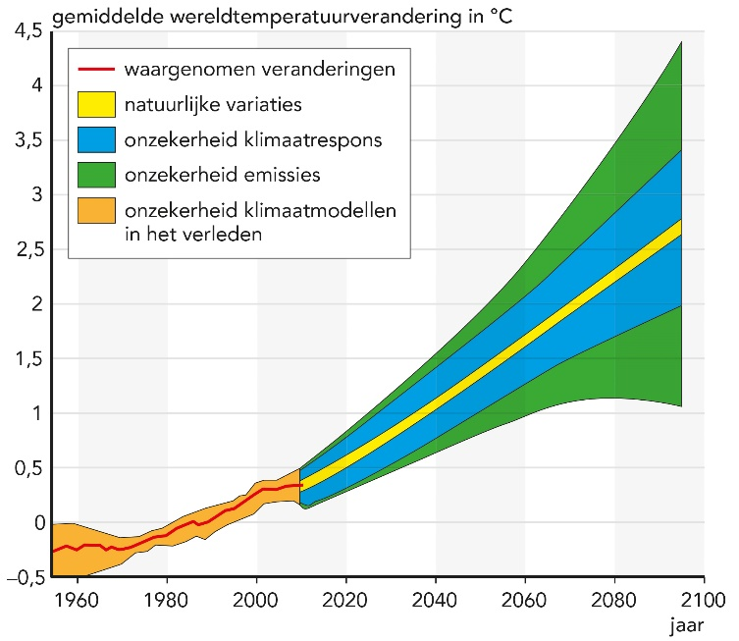
3.1 De geschiedenis herhaalt zich?
Gevolgen voor de temperatuur
Notes:
Afbeelding: Verandering in temperatuur, 1960-2100

Slide 15
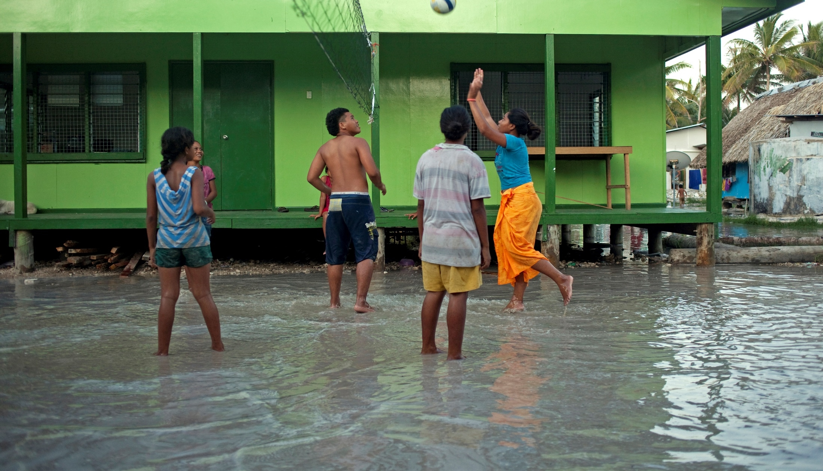
3.2 Gevolgen mondiale klimaatverandering
Deelvragen
Wat zijn de gevolgen van het versterkte broeikaseffect voor het klimaat?
Wat zijn de positieve en negatieve effecten van klimaatverandering?
Notes:
Afbeelding: Klimaatvluchtelingen

Slide 16
3.2 Gevolgen mondiale klimaatverandering
IPCC
► Het Intergovernmental Panel on Climate Change evalueert wetenschappelijk onderzoek, brengt risico’s van klimaatverandering en toekomstscenario’s in kaart:
‒ de waterbalans ➔ thermische expansie: smelten landijs en uitzetten zeewater
‒ bedreiging biodiversiteit
‒ kwetsbaarheid kustgebieden: erosie en overstroming
‒ landbouw en visserij: effect op productiviteit
‒ industrie: relatie met versterking broeikaseffect
‒ gevaren voor gezondheid
● rapporten van het IPCC kunnen grote invloed hebben op het milieubeleid van de deelnemende landen.

Slide 17
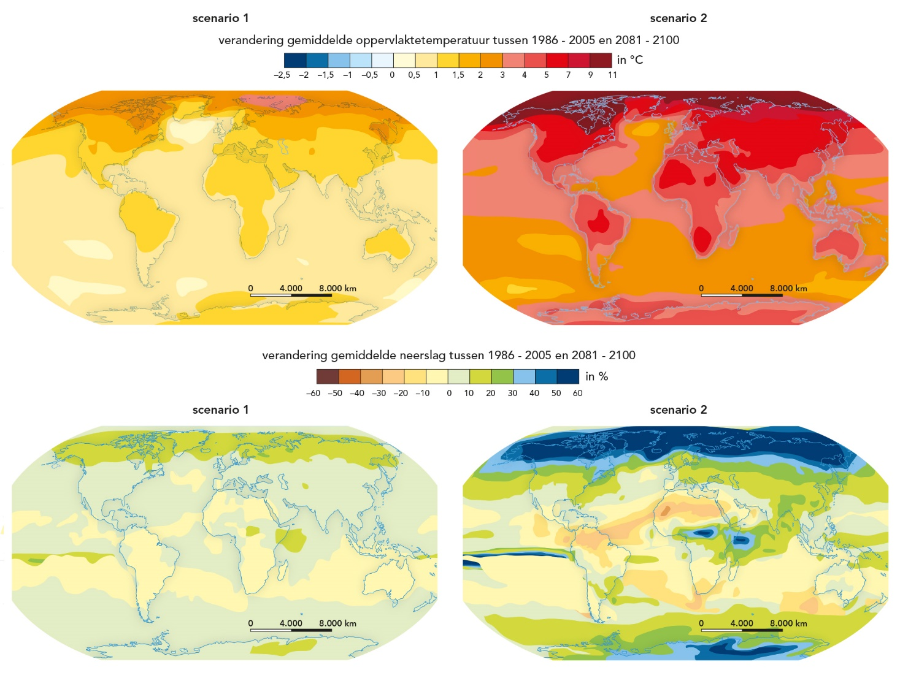
3.2 Gevolgen mondiale klimaatverandering
Verandering van temperatuur en neerslag
Notes:
Afbeelding: Verandering van temperatuur en neerslag bij twee verschillende scenario’s

Slide 18
3.2 Gevolgen mondiale klimaatverandering
Verandering van temperatuur en neerslag
● Resultaten van twee verschillende scenario’s:
Temperatuur: in gebieden met positieve terugkoppelingsmechanismen (bijvoorbeeld het Noordpoolgebied) wordt de temperatuurstijging door verschillende factoren versterkt.
In gebieden met een geringe temperatuurstijging kunnen verschillende factoren elkaar deels opheffen ➔ negatieve terugkoppelingsmechanismen.
Neerslag: de poolgebieden en de zone rond de evenaar kunnen de grootste toename verwachten. In Noord-Afrika en Spanje zal naar verwachting minder neerslag vallen.
Notes:
Afbeelding:

Slide 19
3.2 Gevolgen mondiale klimaatverandering
Opschuiven van zones
► De verspreiding van organismen op aarde in biogeografische zones kan door klimaatverandering veranderen.
Klimaatzones en vegetatiezones zullen opschuiven. Landbouwzones met kenmerkende producten schuiven mee met de klimaatveranderingen.

Slide 20
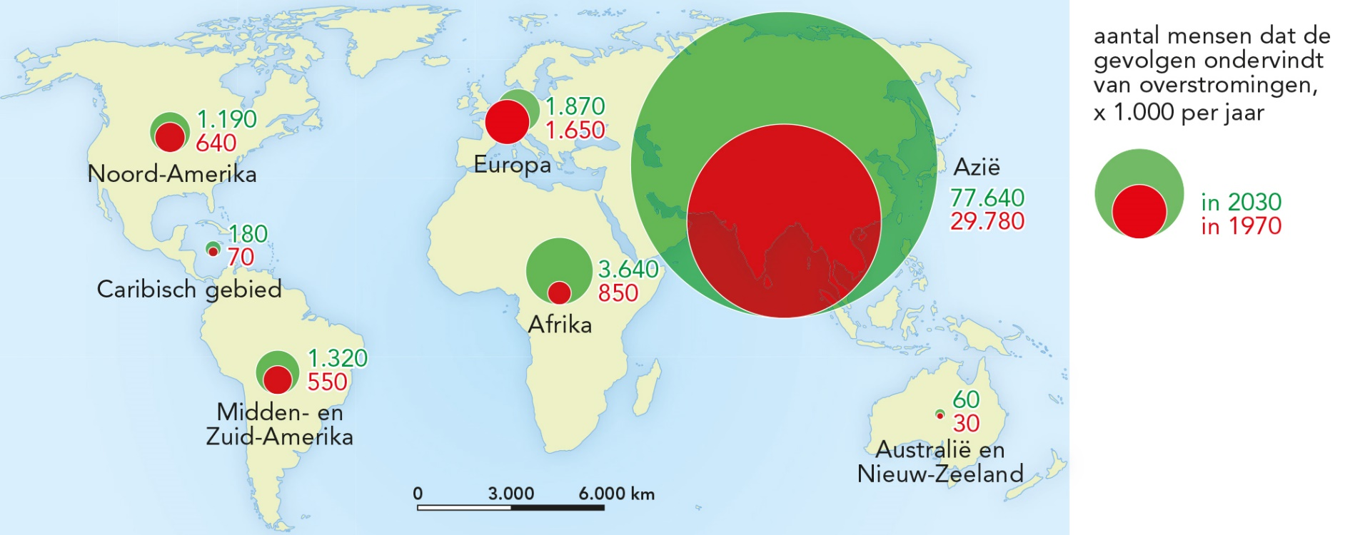
3.2 Gevolgen mondiale klimaatverandering
Opschuiven van zones
● Landbouwgrond kan onbruikbaar worden door verdrinking ➔ overstroming.
Toename van de neerslagvariabiliteit heeft gevolgen voor het debiet van rivieren ➔ groter overstromingsrisico in perioden van hevige neerslag.
Notes:
Afbeelding: Aantal mensen dat de gevolgen ondervindt van overstromingen, 1970 en 2020

Slide 21
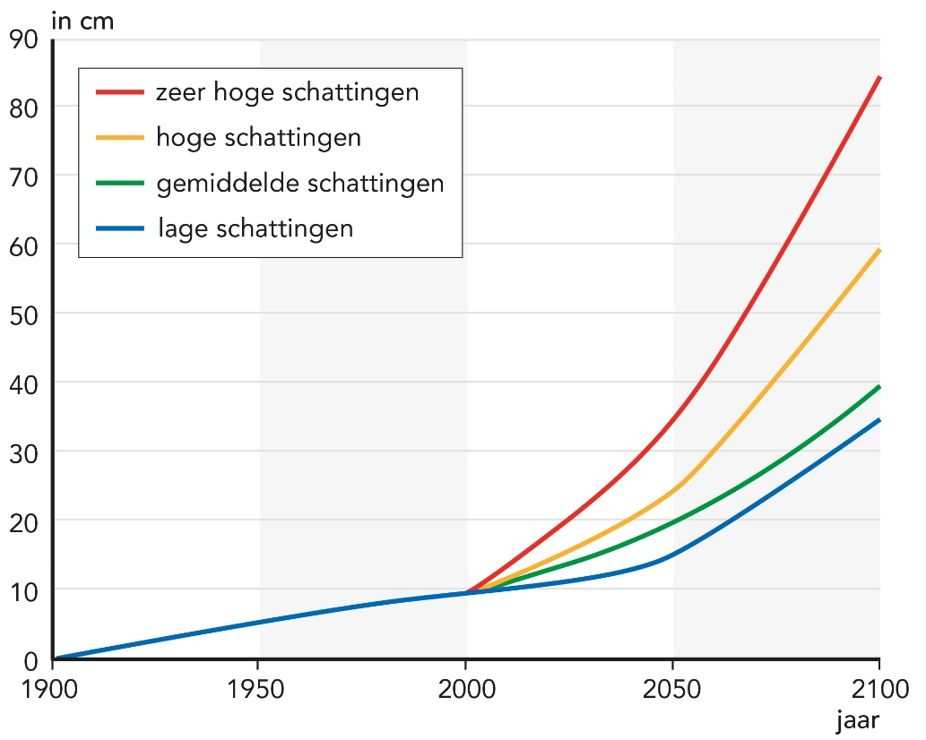
3.2 Gevolgen mondiale klimaatverandering
Opschuiven van zones
● Hogere temperaturen kunnen leiden tot zeespiegelstijging.
Afname van de landijsbedekking leidt tot extra water in de oceaan.
Het uitzetten van het warmere water levert de grootste bijdrage aan de zeespiegelstijging.
Zeespiegelstijging kan verzilting van de landbouwgronden tot gevolg hebben.
Notes:
Afbeelding: Zeespiegelstijging bij de Nederlandse kust, 1900-2100

Slide 22
3.2 Gevolgen mondiale klimaatverandering
Opschuiven van zones
● Meer verdamping door temperatuurstijging + minder neerslag ➔ verdroging.
In sommige gebieden: meer waterverbruik door toerisme en door irrigatie in landbouw.
Gevolg kan zijn: kwaliteit landbouwgrond vermindert ➔ bodemdegradatie ➔ negatieve gevolgen voor voedselvoorziening en export voedselgewassen.
Langdurige droge perioden verhogen ook de kans op bosbranden
Notes:
Afbeelding: Bodemdegradatie door verdroging in het Middellandse Zeeklimaat

Slide 23
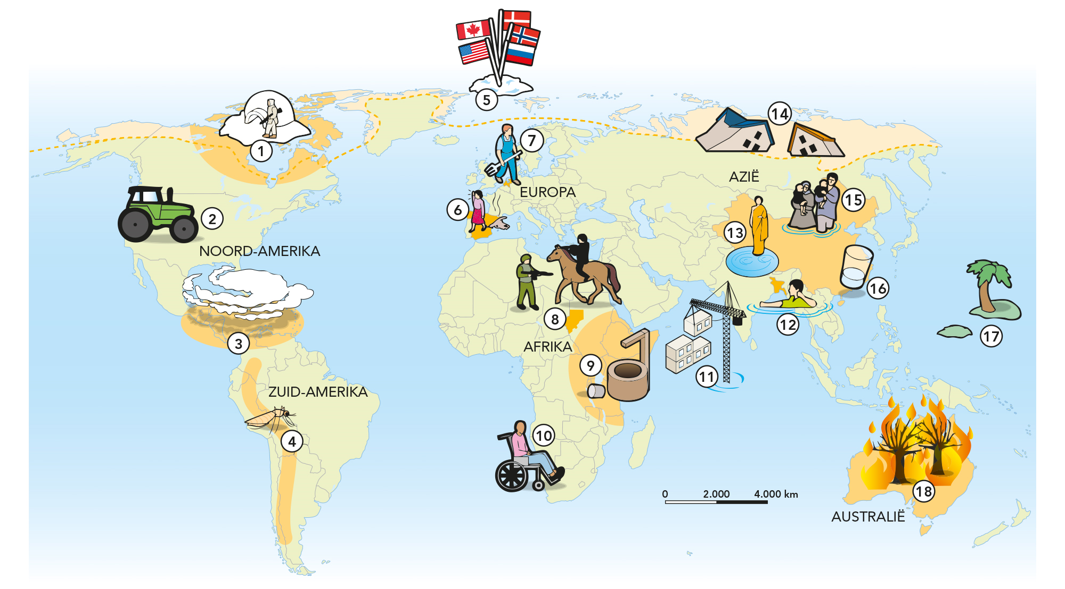
3.2 Gevolgen mondiale klimaatverandering
Opschuiven van zones
Positieve en negatieve effecten
Notes:
Afbeelding: De belangrijkste gevolgen van klimaatverandering

Slide 24
3.2 Gevolgen mondiale klimaatverandering
Verschillende belangen
► Gevolgen van klimaatverandering voor het ene gebied positief en voor het andere gebied negatief, bijvoorbeeld:
● Hogere temperaturen zijn gunstig voor het groeiseizoen, maar ongunstig voor skitoerisme.
● Minder neerslag in de zomer is gunstig voor toeristen, maar ongunstig voor de scheepvaart en elektriciteitscentrales door een te lage waterstand van de rivieren.
● In Arctische gebieden ontstaan ijsvrije vaarroutes ➔ gebieden die mogelijk rijk zijn aan delfstoffen worden beter bereikbaar. De winning van deze delfstoffen kan positief zijn voor de economie, maar nadelig voor het milieu.

Slide 25
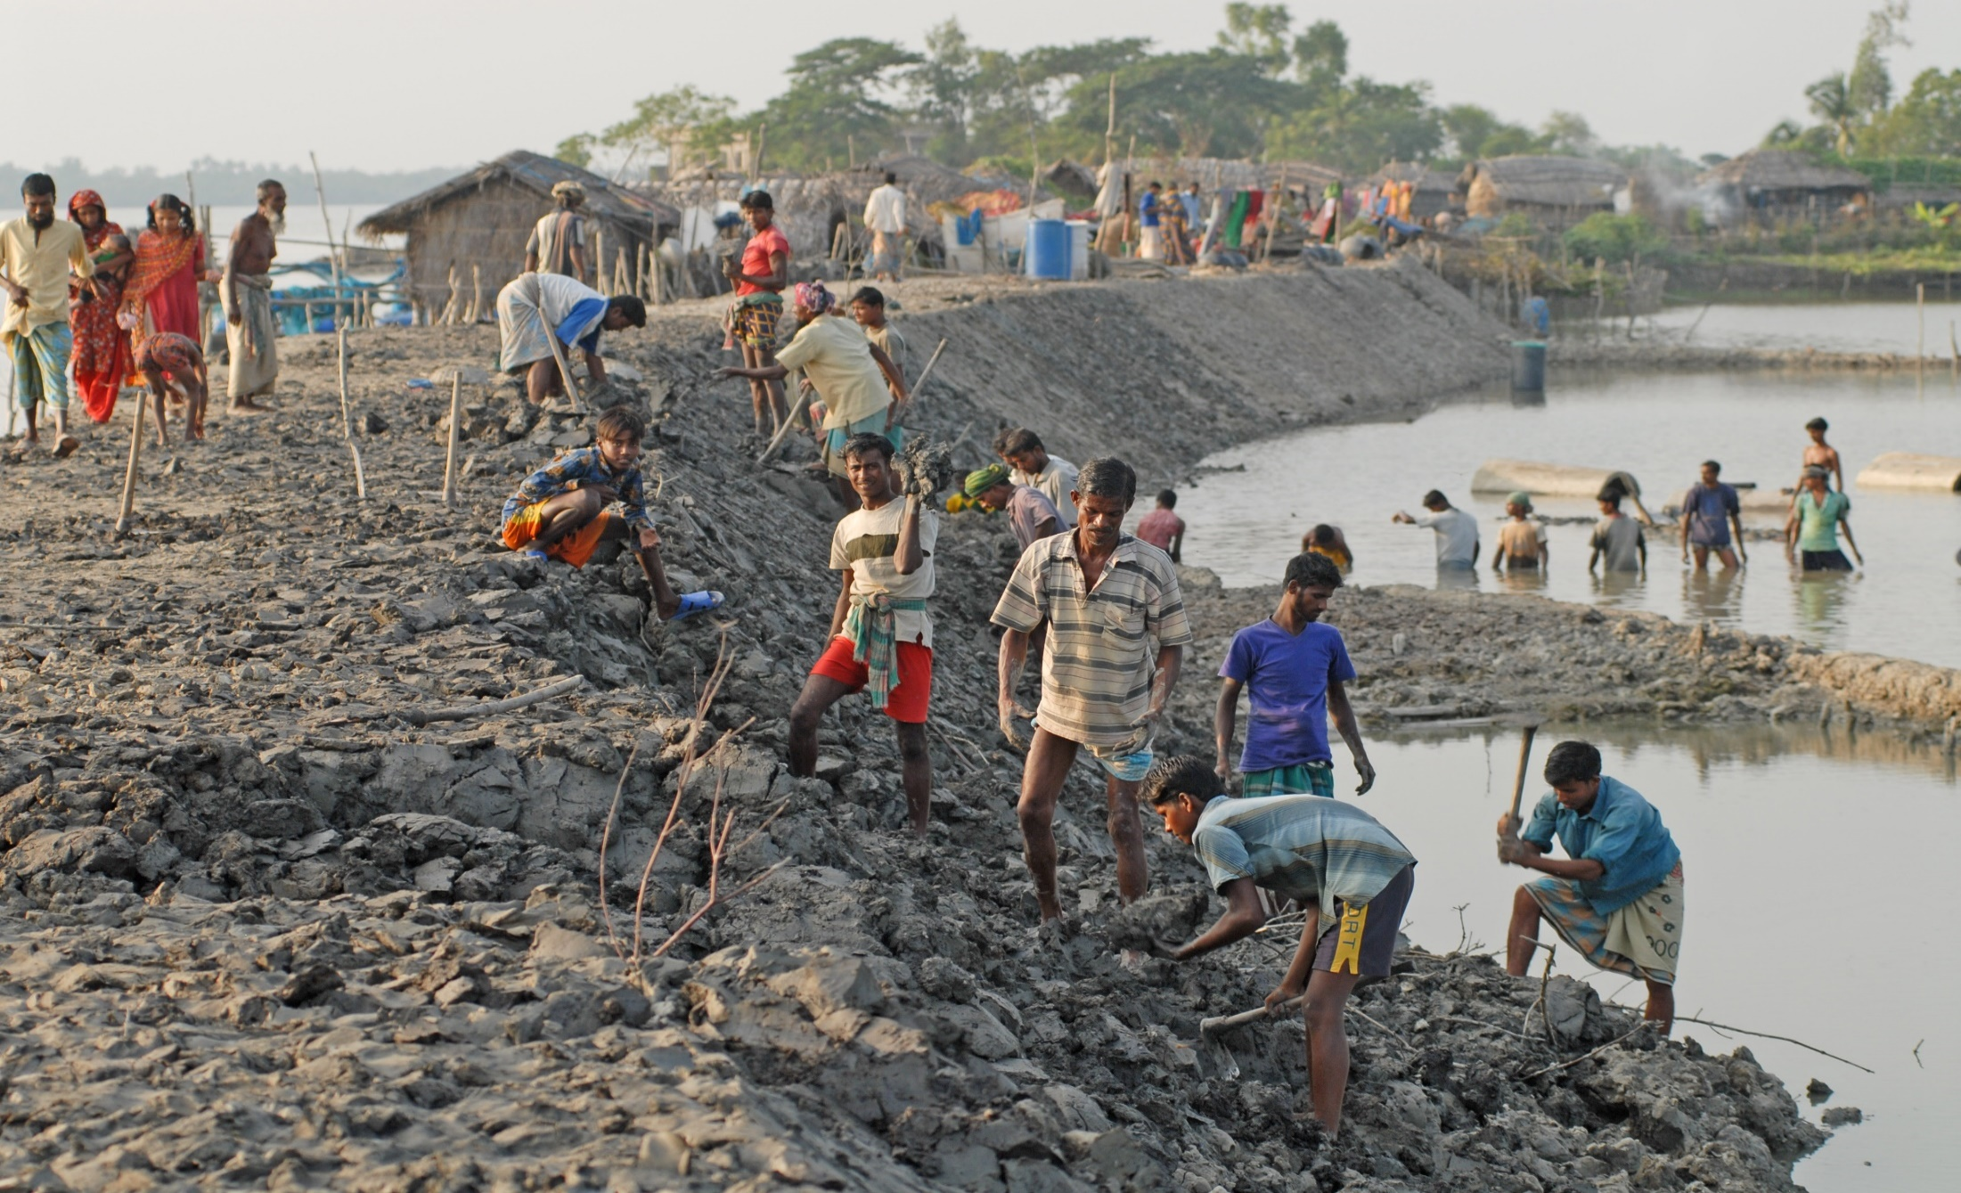
3.3 Nederland en Bangladesh
Deelvraag
Welke gevolgen heeft de klimaatverandering voor laaggelegen kustgebieden als in Nederland en Bangladesh?
Notes:
Afbeelding: Een dijk tegen overstromingen

Slide 26
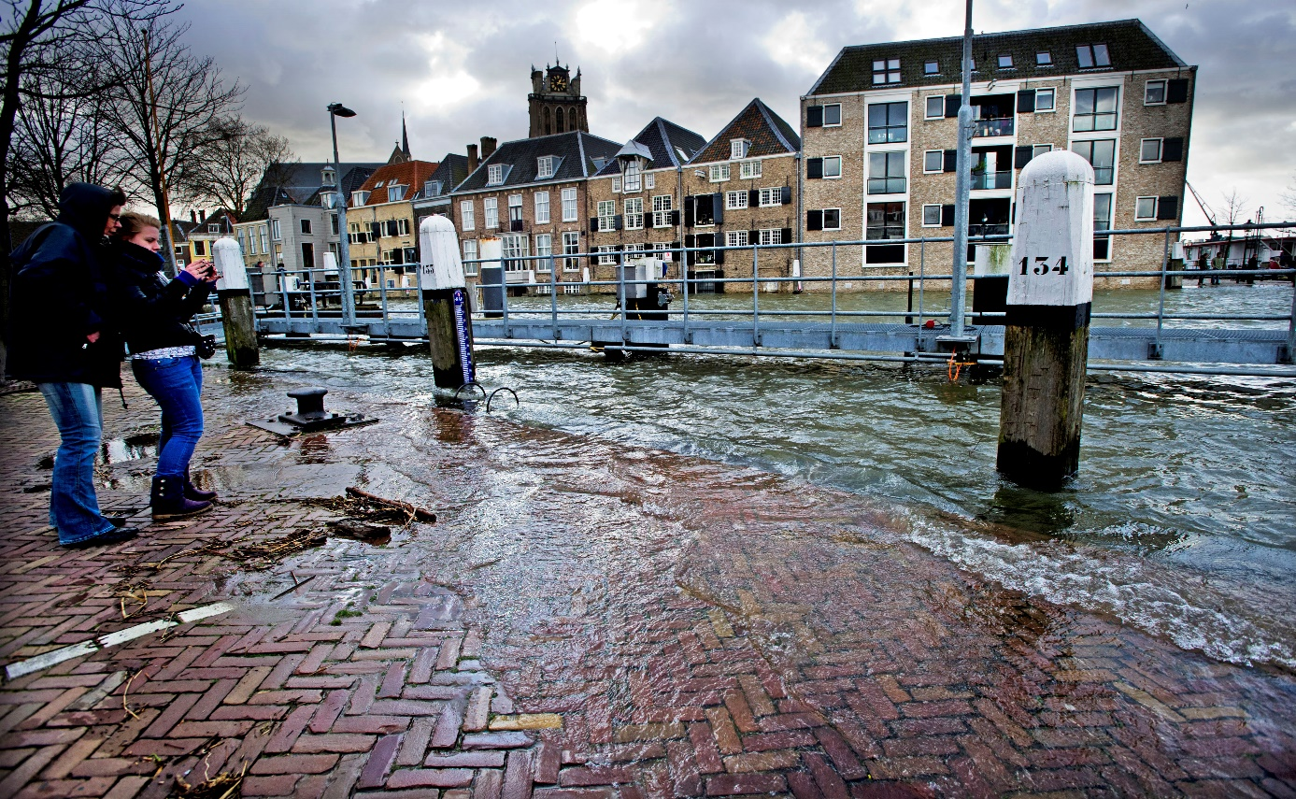
3.3 Nederland en Bangladesh
Inzoomen op nationale schaal
► Gevolgen van klimaatverandering voor Nederland en Bangladesh
Notes:
Afbeelding: Overstroming van de Oude Maas in het centrum van Dordrecht

Slide 27
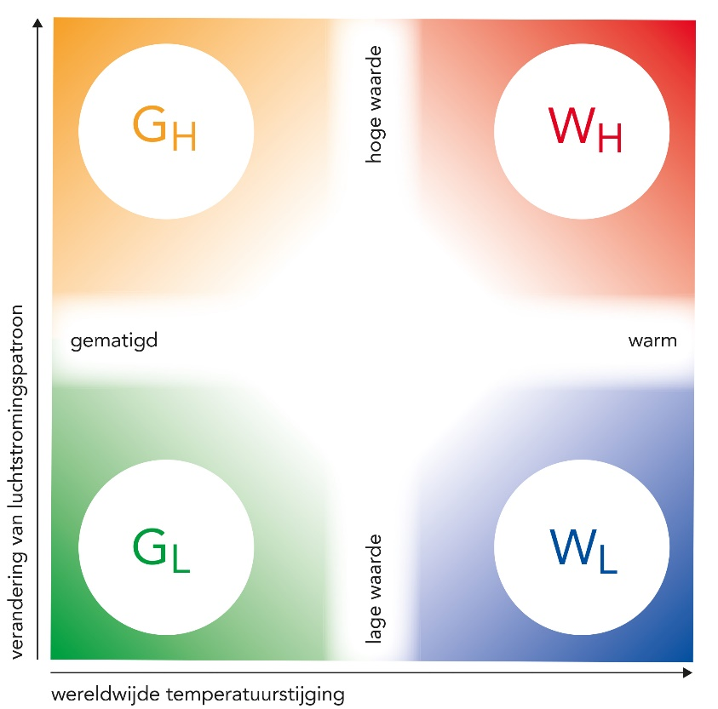
3.3 Nederland en Bangladesh
Warmer en natter in Nederland
► Voor Nederland zijn vier klimaatscenario’s uitgewerkt op basis van de mate van wereldwijde temperatuurstijging:
‒ Gematigd (G)
‒ Warm (W)
En de mogelijke verandering van het luchtstromingspatroon:
‒ Lage waarde (L)
‒ Hoge waarde (H)
Notes:
Afbeelding: Uitgangspunten KNMI’14-klimaatscenario’s

Slide 28
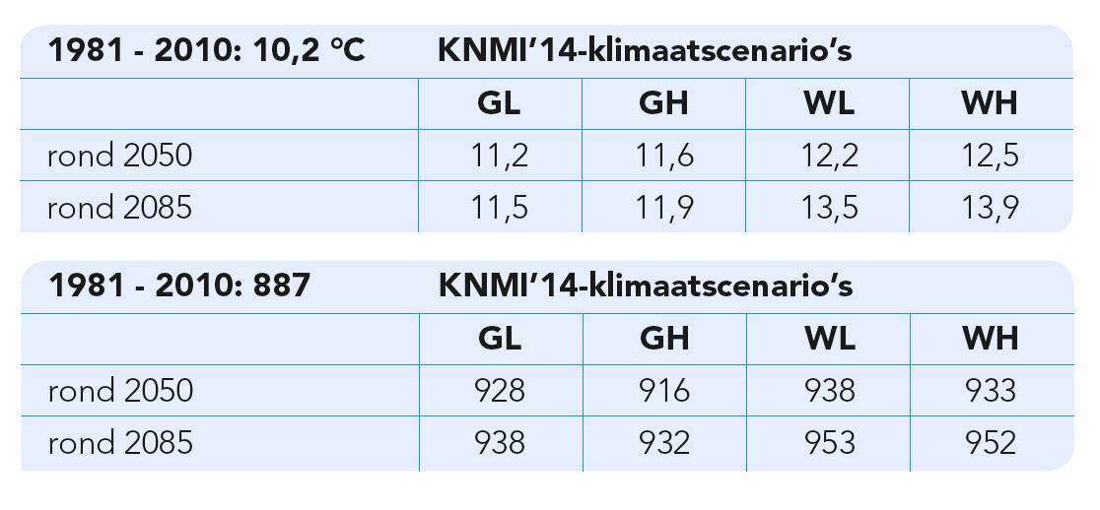
3.3 Nederland en Bangladesh
Warmer en natter in Nederland
● Op grond van deze uitgangspunten zal de gemiddelde jaartemperatuur in Nederland naar verwachting ruim 2° C toenemen en zal ook de neerslag toenemen en de zeespiegel verder stijgen (tussen de 40 en 85 cm).
Notes:
Afbeelding: Langdurig gemiddelde temperatuur (°C) op jaarbasis voor De Bilt voor 1981 - 2010 en voor de vier scenario’s van het KNMI rond 2050 en 2085 (boven) en Langdurig gemiddelde jaarneerslag (mm) voor De Bilt voor 1981 - 2010 en voor de vier scenario’s van het KNMI rond 2050 en 2085 (onder)

Slide 29
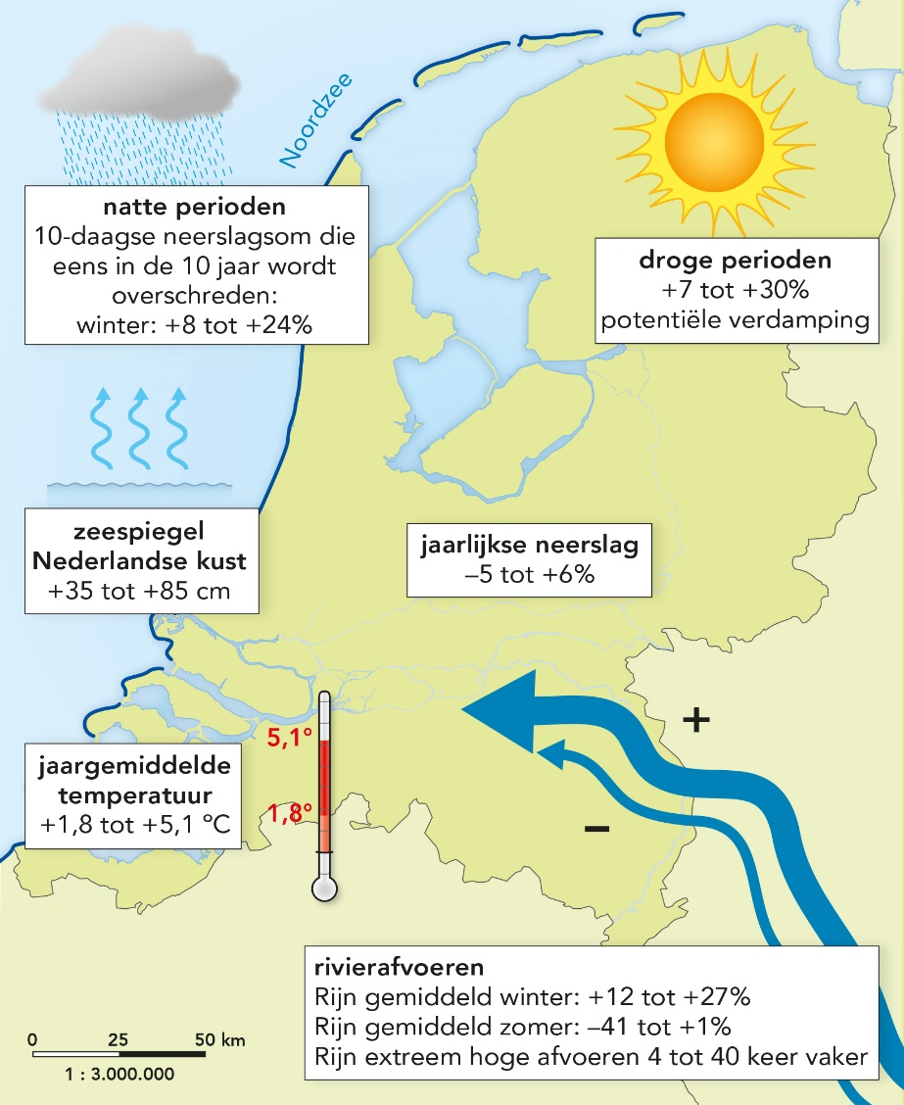
3.3 Nederland en Bangladesh
Gevolgen voor Nederland
► Door de zeespiegelstijging wordt in kustgebieden de kans op verzilting van de landbouwgrond groter en zijn er nadelige gevolgen voor de drinkwatervoorziening.
Daarnaast neemt de neerslagintensiteit toe, terwijl in andere perioden droogte optreedt.
Notes:
Afbeelding: Mogelijke klimaatveranderingen volgens de KNMI‘06-scenario’s, 1990 - 2100.

Slide 30
3.3 Nederland en Bangladesh
Gevolgen voor Bangladesh
► Net als Nederland is Bangladesh een dichtbevolkt land met een lage ligging ten opzichte van het zeeniveau. Het waterbeleid en de beschikking over financiële middelen is er echter anders.
● Klimaatverandering door het versterkte broeikaseffect wordt grotendeels veroorzaakt door kernlanden. De gevolgen zijn veel groter voor de periferie en leiden tot meer overstromingen:
‒ verdere zeespiegelstijging
‒ hogere afvoer en grotere verschillen in het debiet van rivieren
‒ toenemende kans op tropische stormen

Slide 31
3.3 Nederland en Bangladesh
Gevolgen voor Bangladesh
● De moesson (juni tot oktober) en temperatuurstijging zeewater leiden tot meer overstromingen ➔ toename overstromingsrisico:
‒ de Brahmaputra
‒ de Ganges
‒ de Meghna
● Cyclonen zorgen voor enorme vloedgolven langs de kust ➔ toename overstromingsrisico.
■ Dhaka vangt jaarlijks tussen de 500.000 en 1 miljoen mensen op uit de zuidelijke provincies.

Slide 32
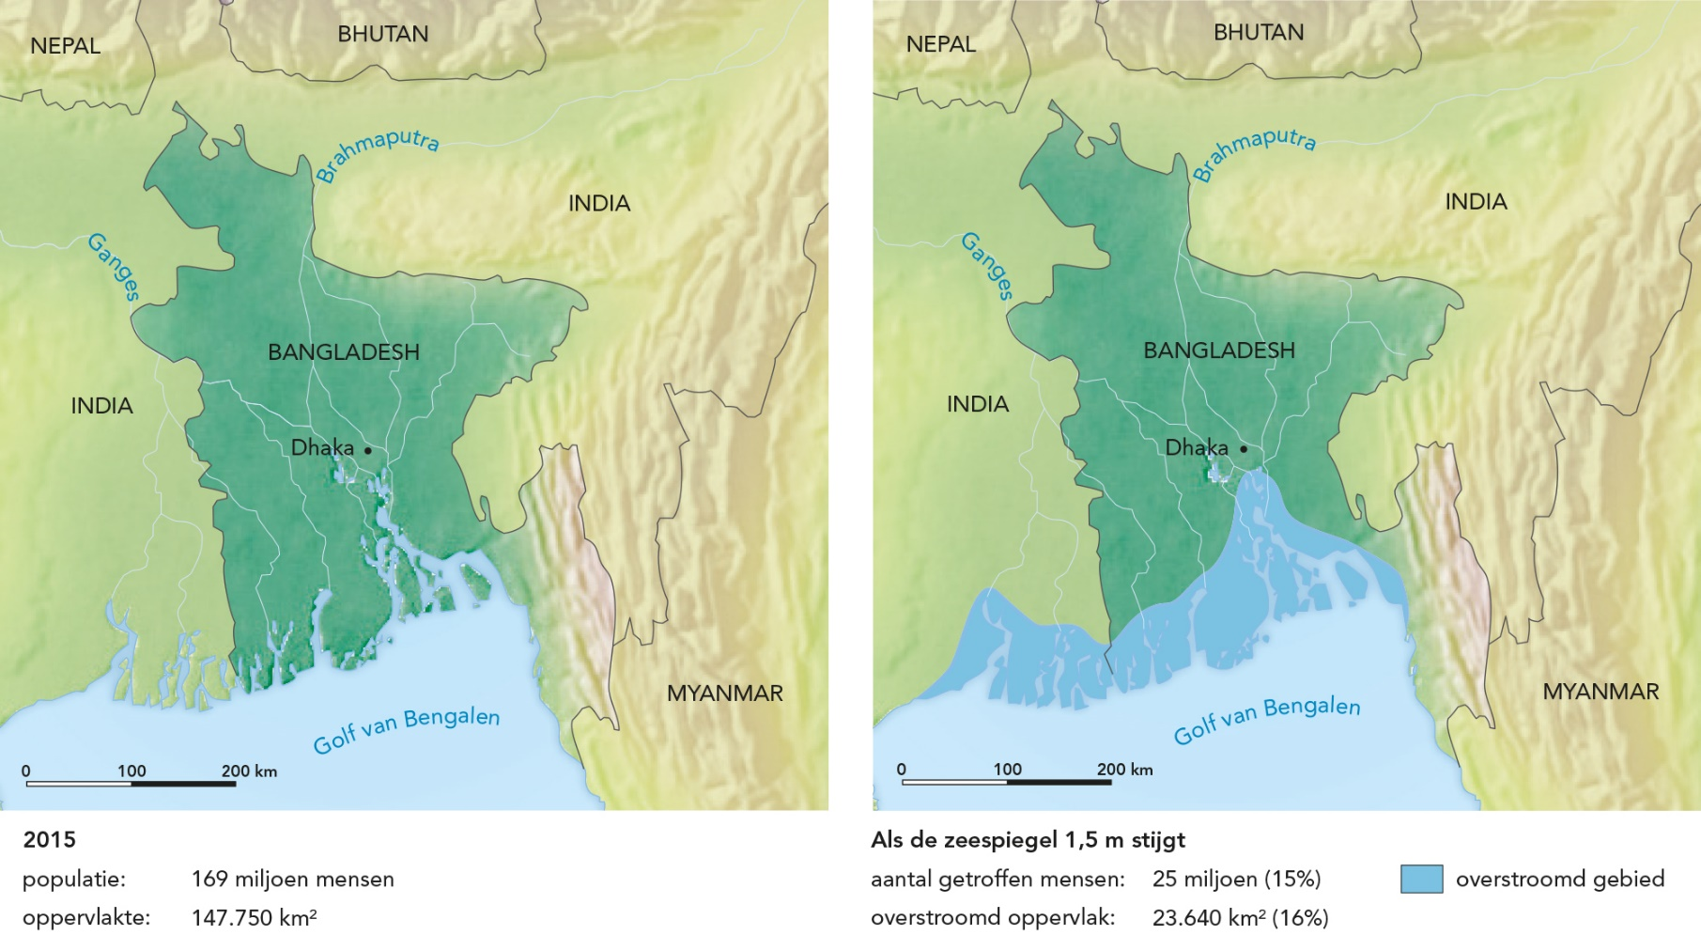
3.3 Nederland en Bangladesh
Gevolgen voor Bangladesh
Notes:
Afbeelding: Mogelijke gevolgen van de zeespiegelstijging voor Bangladesh

Slide 33
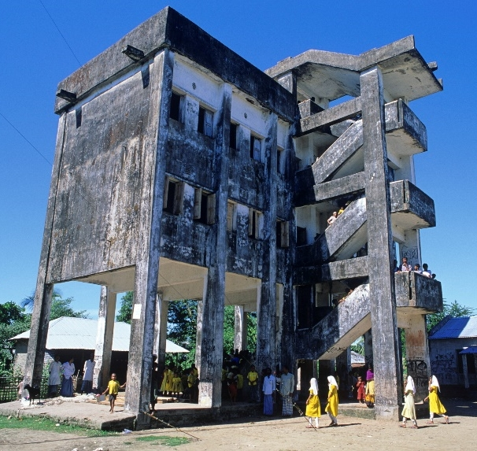
3.3 Nederland en Bangladesh
Financiële steun
► Wie is verantwoordelijk is voor de kosten van klimaatverandering?
Bangladesh beschikt over onvoldoende financiële middelen en investeert in kortetermijnoplossingen zoals de bouw van schuilplaatsen voor cyclonen.
Meer structurele maatregelen die kunnen bijdragen aan de beperking van de gevolgen van klimaatverandering:
internationale hulp, geld en kennis
Schuilplaats bij een cycloon
Notes:
Afbeelding: Schuilplaats bij een cycloon

